Slide 1
Kestävät vaihtoehdot öljylämmitykselle -hanke
Vastuutaho: Päijät-Hämeen liitto
Muut konsortioon osallistuvat:
Asikkala, Heinola, Lahti, Padasjoki, (Hollola), Päijät-Hämeen pelastuslaitos
Linkki hankkeeseen (paijat-hame.fi)
Kokonaissumma: 60 000 €
Avustusosuus: 36 000 €
Lisätietoja: Johanna Snell,
johanna.snell (at) paijat-hame.fi
Hankkeen tavoitteena on kannustaa kiinteistönomistajia siirtymään öljylämmityksestä muihin lämmitysmuotoihin tarjoamalla kohdennettua tietoa vaihtoehdoista, kustannuksista ja saatavilla olevista tuista sekä palveluista. Hanke fasilitoi lisäksi kokeilun alueellisesta lämpö palveluna -yhteishankintaa.
Haasteena lämmitysmuodon vaihdossa on, että kiinteistönomistajilla ei välttämättä ole resursseja energiaremonttiin. Osana hanketta selvitetäänkin mahdollista energiaköyhyyttä ja toisaalta kuntien nykyisten palveluiden saavutettavuutta ja parantamismahdollisuuksia

Slide 2
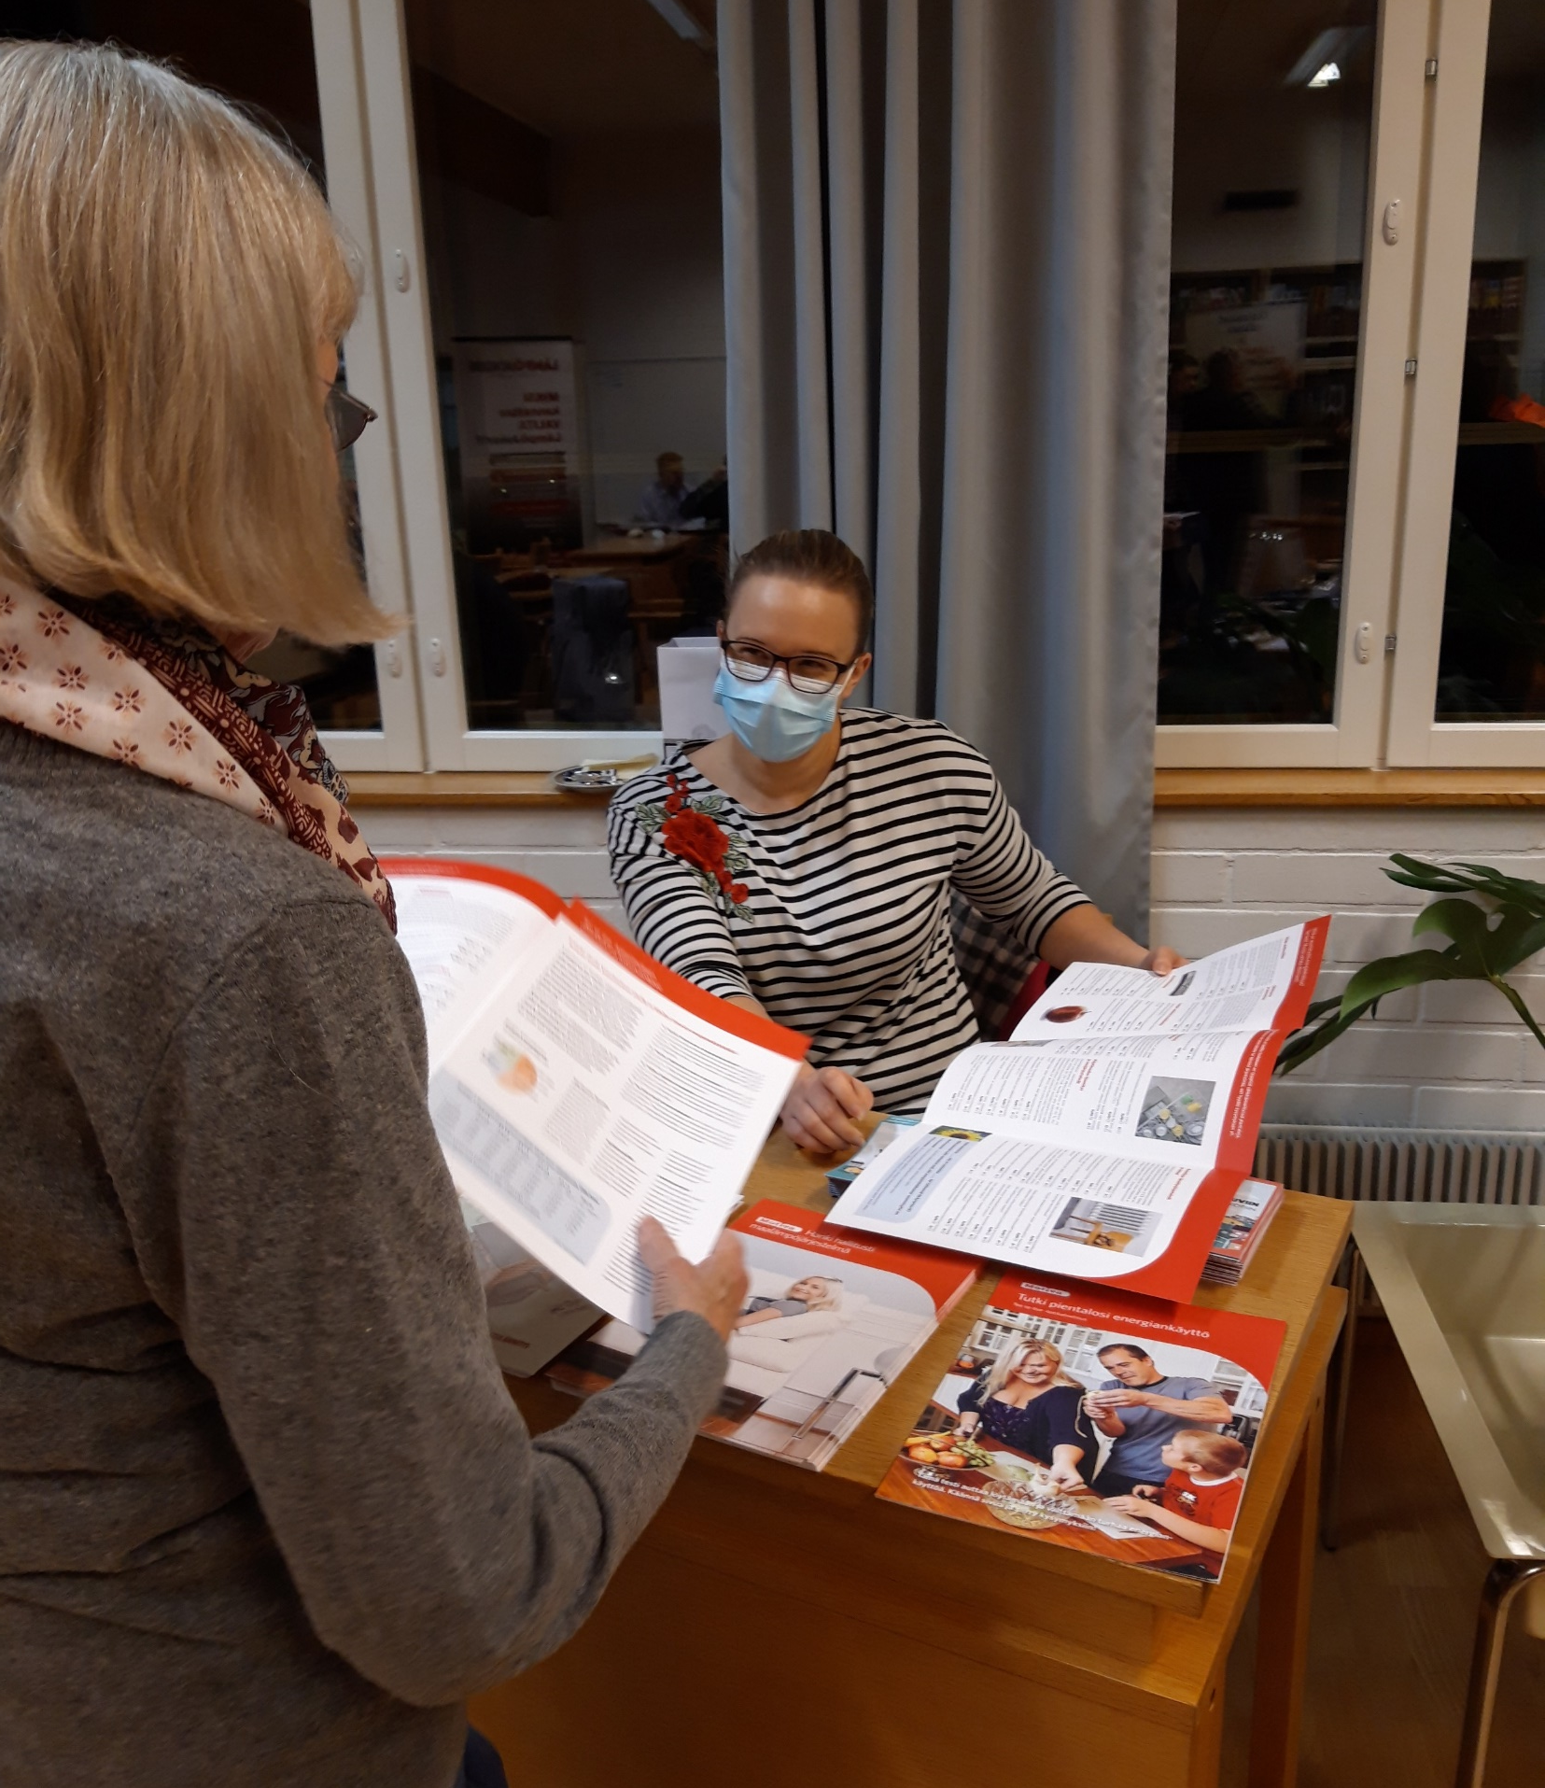
”
On mukava saada yhteydenottoja asukkailta, kun he kertovat luopuneensa öljylämmityksestä.
- Johanna Snell projektikoordinaattori

